Slide 1
UNIVERSIDAD NACIONAL EXPERIMENTAL DE GUAYANA
VICERRECTORADO ACÁDEMICO
COORDINACIÓN GENERAL DE PREGRADO
ASIGNATURA: INGENIERÍA DE AMBIENTE
PRINCIPIOS DE LA ECOLOGÍA
Autor:
Brayan Pérez
C.I: 30001060
Ricardo Aguilera
C.I: 30916040
Profesora:
Ing. Arlenis Crespo
Ciudad Guayana, Diciembre del 2024

Slide 2
Estructura
Actividad asignada.
Objetivo de la investigación.
Procedimientos empleados.
Conclusiones.
Recomendaciones.

Slide 3
Actividad asignada
Realizar actividades ecológicas relacionadas con el tema. Estudiar la biodiversidad dentro de la universidad, la conservación de recursos dentro de Villa Asia, implementar practicas de ahorro para reducir el consumo de agua, energía eléctrica, de papel, de bolígrafos, de lápices y de marcadores. Evidenciar el manejo adecuado de residuos solidos y líquidos.
Objetivo de la investigación
Evaluar el cumplimiento de los principios de ecología en el campus de estudio, Sede Villa Asia, identificando oportunidades para mejorar la sostenibilidad ambiental.

Slide 4
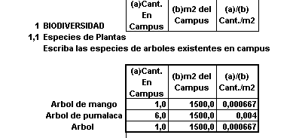
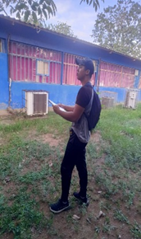
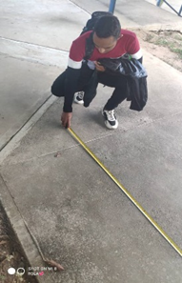
Procedimientos
empleados
Mediante un estudio de campo se clasifico y contabilizo las especies de plantas y arboles existentes en la universidad, así como los animales vertebrados e invertebrados. Aunado a ello los microorganismos presentes en el ambiente de la universidad.

Slide 5
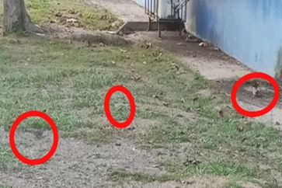
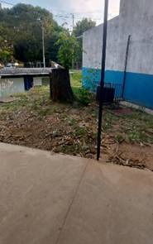
Procedimientos
empleados

Slide 6
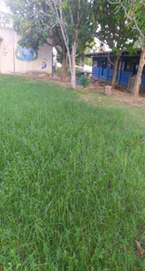
Procedimientos
empleados

Slide 7
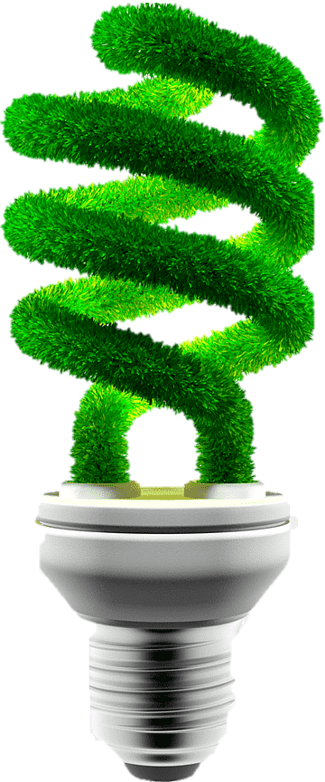
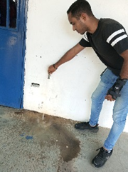
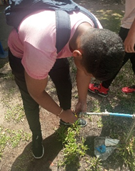
Procedimientos
empleados
Conservaciones de recursos
En esta etapa se realizó un estudio de los recursos de la universidad a ser conservados, tomando en cuenta para su cálculo, el consumo, la cantidad/día y total de consumo o usuarios/día

Slide 8
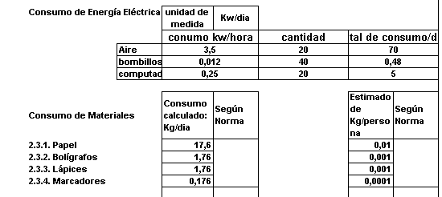
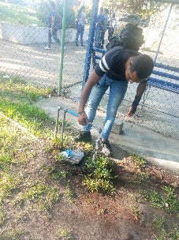
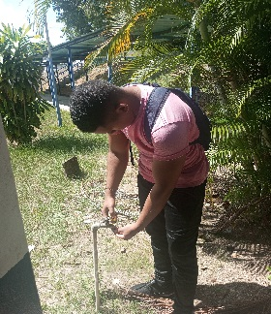
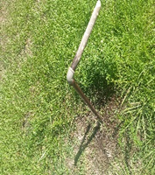
Procedimientos
empleados
Conservaciones de recursos

Slide 9
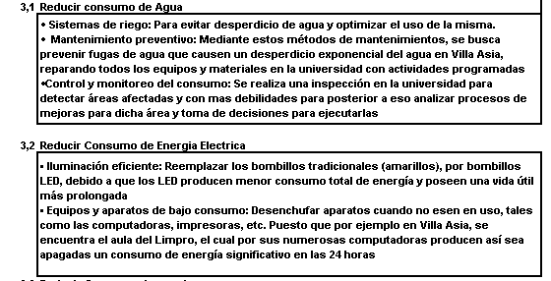
Procedimientos
empleados
Implementación de prácticas de ahorro
En este punto se analizó las posibles soluciones y herramientas a utilizar para optimizar el ahorro de los elementos presentes en la universidad

Slide 10
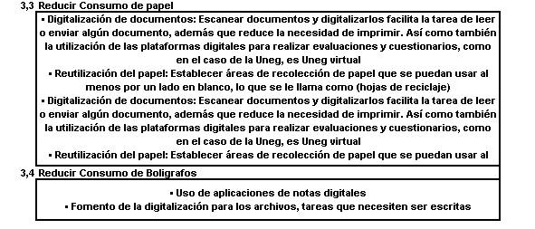
Procedimientos
empleados
Implementación de prácticas de ahorro

Slide 11
Procedimientos
empleados
Implementación de prácticas de ahorro

Slide 12
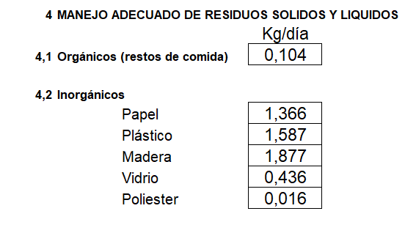
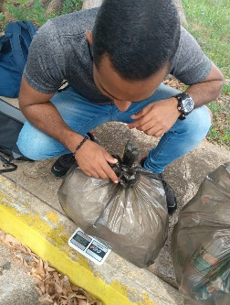
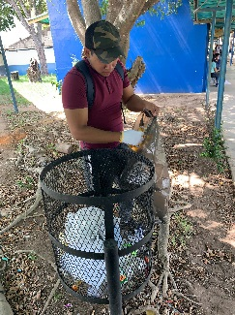
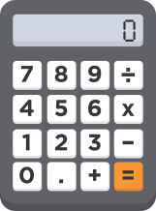
Procedimientos
empleados
Una vez establecidas y clasificados los residuos solidos y líquidos, se procedió a ser clasificados, para tomar el peso de los desechos, tanto orgánicos como inorgánicos.

Slide 13
Conclusiones
A través de herramientas que permitieron y facilitaron el desarrollo del trabajo investigativo se lograron describir de forma clara y detallada la optimización del uso de los recursos dentro de la Universidad
Luego de haber definido las causas de contaminación dentro e la universidad, se procedió a contabilizar todos los elementos vivos dentro del área, así como los vertebrados e invertebrados, los microorganismos, plantas y arboles.
Después de haber aplicado las herramientas cuantitativas para evaluar el consumo total de las salidas del riego para césped, de los lava manos y las pocetas, aunado a ello el consumo de energía eléctrica para lograr estimar mediante indicadores la cantidad total consumida por día.
En último lugar, se realizó un procedimiento de pesos de laos desechos, separando los desechos solidos, clasificándolos en bolsas por papel, vidrio, plástico y madera, el cual se tomó el peso en Kg de cada elemento.

Slide 14
Recomendaciones
Realizar charlas constantes en la Universidad sobre la optimización de los recursos dentro del área .
Implementar un sistema de gestión para disminuir el mal uso de los recursos tanto eléctricos como los recursos de agua de Villa Asia.
Desarrollar un cronograma para visitas mensuales a la universidad para verificar la situación de las tomas de riego, herramientas y elementos que se encuentran dentro de estas instalaciones, tomando en cuenta factores importantes como la maleza e iluminación.

Slide 15
Recomendaciones
Implementación de bombillos LED para reducir el consumo de energía en las instalaciones
Desenchufar equipos para evitar mayor consumo de eléctrico
Digitalización de documentos para evitar el consumo de papel, lápiz y marcadores
Usar marcadores ecológicos para optimizar el consumo de los marcadores.
Desarrollar una profunda investigación de los pasos necesarios para la disposición final de todos los desechos peligrosos encontrados dentro de Ferrominera Orinoco.

Slide 16
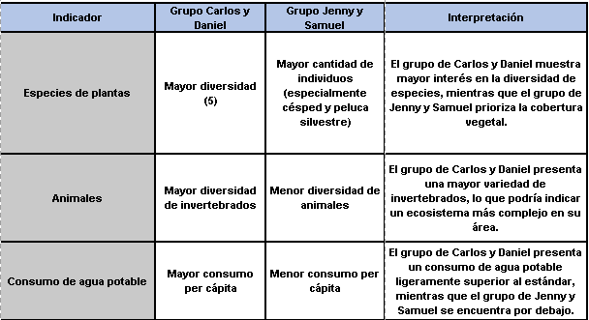
Cuadro comparativo

Slide 17
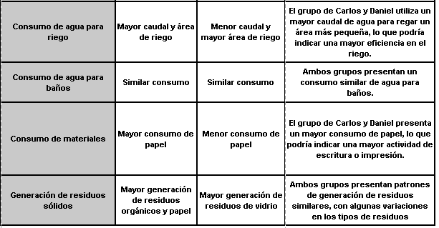
Cuadro comparativo

Slide 18
Gracias por su Atención.

